Slide 1
Адольф Гітлер

Slide 2
Майбутній фюрер Німеччини народився в готелі. Хлопчик побачив світ 20 квітня 1889 року о 18 годині 30 хвилин, а через два дні був хрещений іменем Адольф.

Slide 3
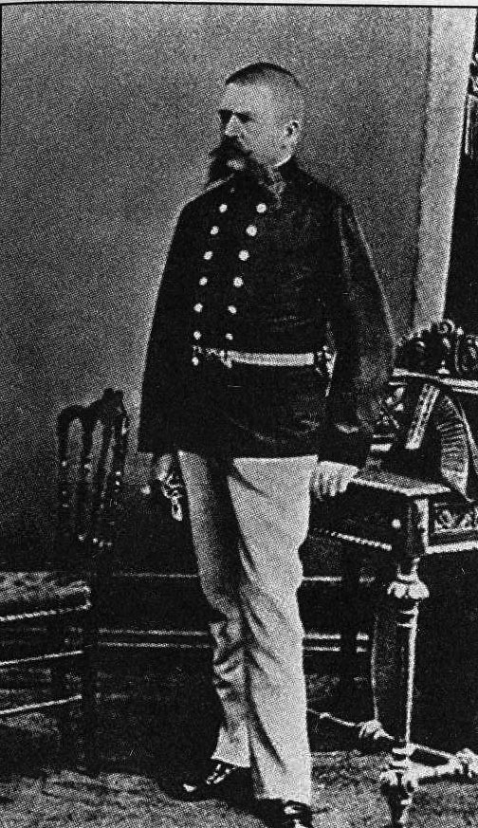
Батьки
Мати – Клара Гітлер
Батько — Алоїс Гітлер (до 1877 року Шикльґрубер)

Slide 4
Сестра Паула

Slide 5
Адольф Гітлер ненавидів ходити до школи. Пізніше він згадував лише одного вчителя, який йому був до вподоби – Доктора Потча, через те, що познайомив маленького Адольфа з героїчним минулим Німеччини та прищепив ненависть до Габсбургів.

Slide 6
Гітлер ледь не потонув у дитинстві, проте був врятований майбутнім священником

Slide 7
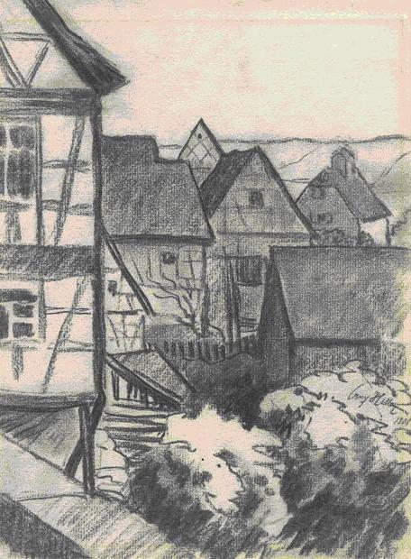
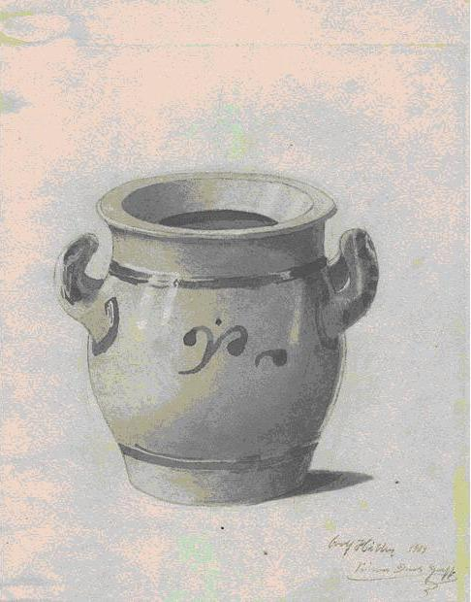
Малюнки Адольфа Гітлера

Slide 8
В молодості Гітлер мріяв стати художником. Він двічі намагався вступити до Віденської академії мистецтв (в 1907 і 1908 році), проте обидва рази його не прийняли. А в січні 2012 року картину фюрера "Нічне море" продали на аукціоні за 32 тисячі євро.

Slide 9
Точно не відомо, чому Гітлер так сильно зненавидів євреїв. Хтось каже, що це було викликано нелюбов’ю до діда (який, припускають, був євреєм). Інші кажуть, що Гітлер розгнівався на лікаря-єврея, який не зміг вилікувати Адольфову матір і та померла. Так чи інакше, на Адольфа сильно вплинула атмосфера тогочасного Відня, який був дуже відомий за свій антисемітизм.

Slide 10
Гітлер під час Першої світової війни 1914–1918 рр.

Slide 11
Книга Гітлера «Майн кампф» у виданні 1934 року

Slide 12
Значок члена НСДАП

Slide 13
Гітлер – єдиний в історії політик, який виконав усі передвиборчі обіцянки після приходу до влади в 1933 році.

Slide 14
Таємна поліція - Гестапо

Slide 15
Муссоліні та Гітлер 1936 року

Slide 16
Єва Браун

Slide 17
Гітлер і Єва Браун одружилися в 1945 році, за 36 годин до своєї смерті. Єві Браун на той час було 33 роки, Адольфові – 56.

Slide 18
Адольф і Єва на прогулянці із собаками

Slide 19
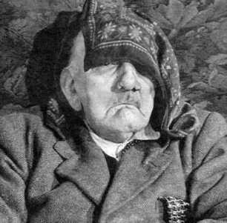
Існує низка конспірологічних версій, які стверджують, що Гітлер не покінчив життя самогубством, а втік. Згідно найпопулярнішої версії, фюрер та Єва Браун, залишивши після себе двійників, втекли до Південної Америки, де прожили спокійно під чужими іменами до глибокої старості. На фото нібито 75-річний Гітлер на смертному одрі.

Slide 20
Гітлер з дружиною за сніданком

Slide 21
Особистий фотограф Гітлера Генріх Гофман у своїй книзі "Hitler Was My Friend" ("Гітлер був моїм другом") пише, що, як видно з багатох фотографій Гітлера, вождь часто експериментував зі своїм образом. Тобто Гітлер для свого часу був дуже сучасним політиком.

Slide 22
В 1938 році журнал Time назвав Гітлера людиною року. До речі, в наступному році Time помістив на свою обкладинку вже Йосипа Сталіна.

Slide 23
Кажуть, Гітлер ніколи не знімав свого піджака на публіці, можливо через те, що боявся показати сліди поту на сорочці.

Slide 24
Гітлер важив близько 70 кг та мав зріст 178 см. Проте варто зазначити, що вага його достатньо приблизна, адже він відмовлявся роздягатись навіть для медичного обстеження.

Slide 25
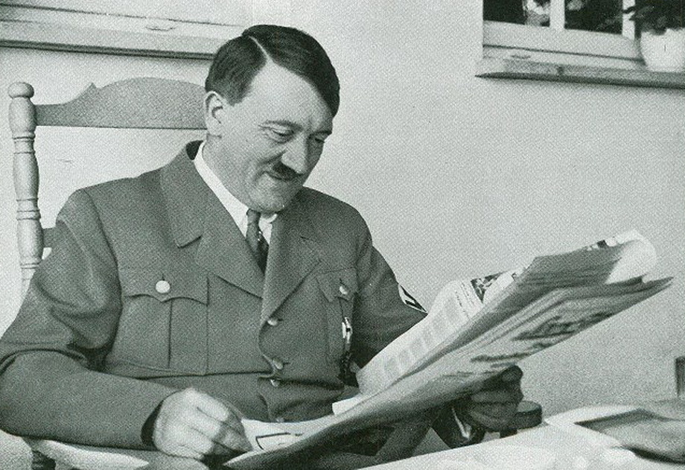
Впродовж життя на Гітлера було здійснено два замахи. Перший відбувся у 1939 році у мюнхенській пивній, де у трибуну, за якою мав виступати Гітлер, було вмонтовано вибухівку. Проте Гітлер дуже рано покинув зустріч, а тому не постраждав. Другий замах мав місце в 1944 році, коли від вибуху Гітлер достатньо сильно постраждав, проте не загинув. Він наказав перетворити страту змовників на жахливі тортури, зняти це на відео, після чого сам передивлявся це відео.

Slide 26
Цитати Адольфа Гітлера
Земна куля - це всього лише перехідний кубок, який дістається чемпіону-переможцю.
Інтелігенція - це покидьки суспільства.
Якщо ви хочете завоювати любов народних мас, говоріть їм найбезглуздіші і грубі речі.
Тільки фанатична юрба легко керована.

Slide 27
КІНЕЦЬ
Презентацію підготувала
Учениця 6-А класу
Слюсаренко Анжела

